Slide 1
Troubles envahissants du Développement
Pr. A. Malchair
EPU ULg 21/10/2014

Slide 2
Quelle définition?
Au plan nosographique, le TED n’existe plus, selon la nouvelle classification du DSM V.
La classification internationale , CIM10 calquée sur le DSM IV, note toujours les TED.
Il est remplacé par le TSA: Trouble du Spectre Autistique.
Ajoutons l’approche française, la CFTMEA, qui catégorise : Autisme et Troubles Psychotiques.

Slide 3
Quelle importance pour la Clinique?
Passage d’une approche catégorielle à une approche dimensionnelle.
Donc disparition des entités nosographiques différenciées avec risque de confusion.
Mais intérêt majeur de pouvoir repérer des signes plus discrets et de leur donner une existence clinique.

Slide 4
Le problème de la psychose reste entier, et s’est modifié avec le DSM V qui exclut cette pathologie des TSA.
Dans le DSM IV, elle pouvait être reprise dans les TED-NS (=non spécifiés).
Actuellement, il ne reste plus que la Schizophrénie infantile , à « (very) early onset ».
Notons l’intérêt de la « dysharmonie psychotique » (CFTMEA)

Slide 5
Classiquement, le diagnostic d’autisme reposait sur la « triade » autistique,
- le trouble de la communication,
- le trouble des interactions sociales,
- la stéréotypie

Slide 6
La triade symptomatologique est réduite à deux domaines dans le DSMV
Un domaine intégrant l’ensemble des difficultés d’interaction sociale et de communication;
Un second domaine reprend les intérêts restreints et les comportements répétitifs avec une attention particulière pour les comportements sensoriels typiquement observés dans les troubles du spectre de l’autisme.
Enfin, les symptômes doivent être présents durant la petite
enfance mais il n’existe plus de critère strict quant à l’âge.

Slide 7
Les catégories présentes dans le DSM-IV-TR, le syndrome d’Asperger, le trouble envahissant du développement non spécifié et le trouble désintégratif de l’enfance ne sont plus mentionnées telles quelles dans la nouvelle version.
Par ailleurs le syndrome de Rett est considéré comme ne faisant plus partie des catégories du trouble envahissant du développement.

Slide 8
Au plan clinique, nous avons dès lors affaire à un véritable patchwork de diagnostics et de symptômes!
La réponse à la question posée n’est donc pas simple…

Slide 9
Nous allons tenter de ramener le problème clinique à deux grands syndromes en gardant l’approche dimensionnelle du DSMV, sa double approche, mais en nuançant la question de la psychose.

Slide 10
Quel enfant nous amènent les parents?
Un enfant jeune, qui parle mal, peu, ou pas du tout,
Il semble « dans son monde », joue seul, à des jeux bizarres, parfois répétitifs, parfois destructeurs.
Il peut s’attacher à des objets insignifiants, dont il ne se sépare jamais, ou négliger ce que les parents croient être de « beaux cadeaux », si même il ne les détruit pas.

Slide 11
Son comportement relationnel est peu compréhensible, comme son langage.
Il semble préoccupé par son monde intérieur, où les angoisses sont souvent envahissantes, amenant des mouvements thymiques fluctuants et contradictoires, ainsi que des comportements très « marqués ».
La cause de ces comportements paraît échapper à une logique rationnelle et en tout cas être disproportionnée dans son intensité.

Slide 12
Le sommeil est de mauvaise qualité, avec difficulté d’endormissement, des réveils sur cauchemars terrifiants.
La qualité relationnelle est imprévisible, tantôt distante, tantôt « phagocytante ».
La réactivité sensorielle est suractivée, dans plusieurs domaines, cette hypersensiblité amenant des réactions explosives.

Slide 13
Jusqu’ici, les deux catégories diagnostiques restent possibles, avec des signes qui orientent tantôt vers un évitement relationnel, tantôt vers un envahissement par des pensées incontrôlables

Slide 14
Un peu d’histoire
Autisme infantile précoce de Kanner
- Signes cliniques:
- précocité des troubles
- isolement social ou retrait
- besoin d’immuabilité
- comportements répétitifs et compulsifs
- langage atypique
- parfois talents spectaculaires

Slide 15
  Dépistage précoce
  10 catégories de signes généraux :
Troubles du prélangage,
Retard et anomalies du développement psycho-moteur,
Absence des organisateurs de Spitz,
Troubles des conduites perceptives: défaut de contact œil à œil, évitement actif du regard, fascination par les mains, impression de surdité, réactions paradoxales aux bruits,

Slide 16
Troubles du comportement à type de retrait et d’indifférence au monde extérieur,
Troubles fonctionnels: difficulté à téter, vomissements, anorexie très précoce, mérycisme, insomnies agitées ou calmes,
Phobies précoces diverses et atypiques,
Conduites d’agrippement,
Conduites de démantèlement.
( Houzel )

Slide 17
Evolution lors des premiers âges :
- 1er semestre: absence d’échanges avec la mère, indifférence à sa voix et à son visage, sagesse excessive ou agitation désordonnée, trouble précoce du sommeil, défaut de succion, pauvreté ou absence de vocalisations, absence de sourire au visage humain.
- 2ème semestre: signes identiques + quête active pour des stimuli sensoriels, personnels, intérêt compulsif pour des objets, absence d’angoisse de l’étranger.

Slide 18
2ème année: idem + absence de pointage des objets, absence du jeu de faire-semblant, retard dans le départ du langage, anomalies de la marche avec évitement de l’appui plantaire, phobie, et manifestation d’auto-agressivité.

Slide 19
Un petit truc (pour orienter, pas diagnostiquer!)
Grille d’évaluation CHAT à partir de 18 mois (Checklist for Autism in Toddlers)
Evaluation globale, interactive, dans laquelle on isole 3 items prédictifs, utilisables facilement en clinique :
- Défaut d’attention conjointe
- Absence de pointage protodéclaratif
- Absence de jeu de faire-semblant
Cependant, grille sensible, mais non spécifique

Slide 20
La question de la psychose
La dimension relationnelle est souvent envahissante, faite d’incohérences, de répétitions (mais pas de stéréotypies!), de vécu « évident » d’angoisses, de fluctuations thymiques importantes.

Slide 21
Dans la dysharmonie psychotique, l’enfant peut présenter plusieurs tableaux symptomatiques différents selon les moments, ce qui est particulièrement déroutant pour un âge de 3 à 4 ans au départ.

Slide 22
« On rencontre, parmi les motifs de consultation, les manifestations somatiques ou comportementales, l’instabilité, les inhibitions sévères, les manifestations phobiques, hystériques ou obsessionnelles, les dysharmonies dans l’émergence du langage et de la psychomotricité sans que le déficit intellectuel mesuré aux tests occupe une place centrale, au moins dans la phase initiale. Les échecs dans les essais de scolarisation sont fréquents. » (CFTMEA-R)

Slide 23
Dans l’approche « « schizophrénique » », les traits sont plus univoques, avec des signes de discordance, de dissociation, des angoisses majeures à base souvent persécutive, et le développement progressif d’un comportement de retrait sous-tendu par cette méfiance envahissante, et la perte de capacités adaptatives normales pour l’ âge.

Slide 24
Et le syndrome d’Asperger?
Pour l’essentiel, présence d’un syndrome autistique incomplet, sans retard de développement cognitif (au contraire!), ni surtout de retard de développement du langage.
L’accès à l’autonomie est beaucoup plus envisageable, malgré d’importantes difficultés relationnelles.

Slide 25
Quelques phrases de Philippe :
- Je n’arrive pas à savoir ce que les gens pensent, comment je peux faire?
- Je voudrais sortir avec une fille pour savoir comment on fait.
- Je ne suis pas très agile au niveau mental.
- Les vrais amis, ça n’existe pas, mais j’aimerais bien que si.
- Il faut dire ce qu’on a sur le cœur, mais je n’aime pas cette expression, je ne suis pas un enfant de chœur.
- Ce qu’elles disent, est-ce que c’est vrai ou non quand elles disent (telle chose).
- Est-ce que c’est gentil si je propose une glace?

Slide 26
- On fait semblant de ne pas me connaître si je rencontre quelqu’un en dehors de l’école, on me dit que je pue.
- Je ne veux pas manger de la viande avec un couteau, je la mange avec mes doigts, et je ne changerai pas, il n’en est pas question.

Slide 27
Dessins et écritures de Sandra

Slide 28
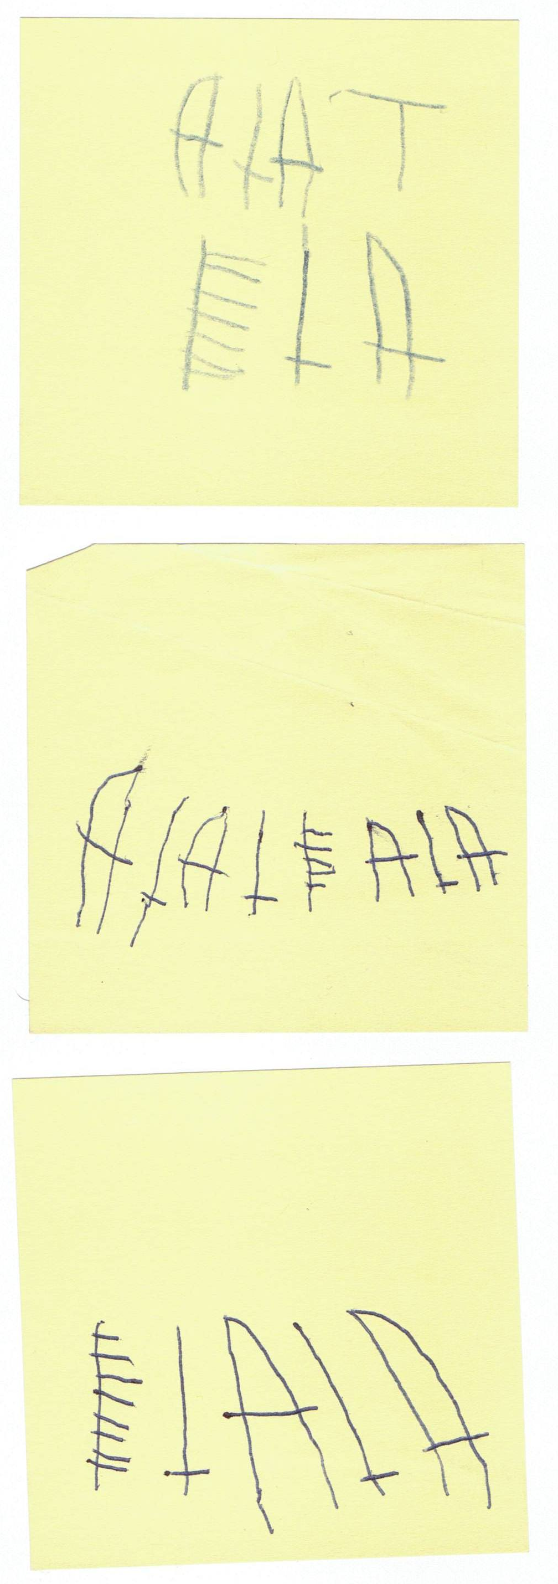

Slide 29
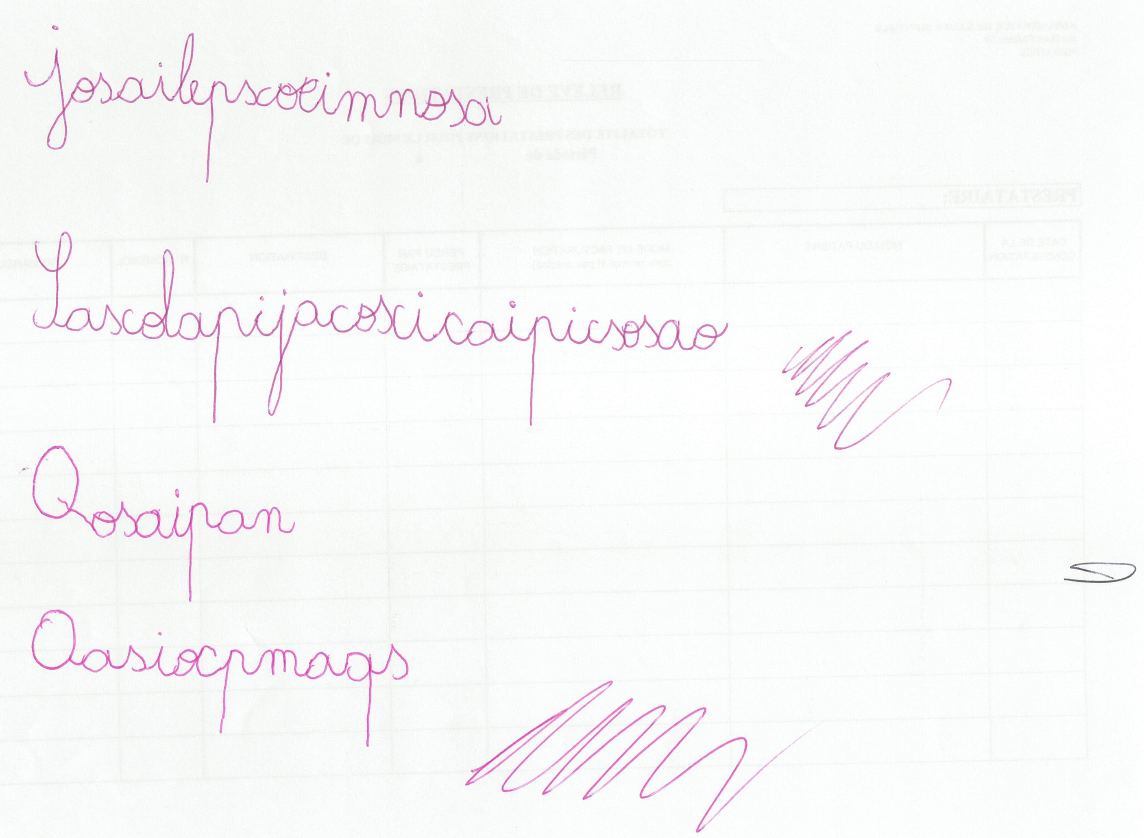

Slide 30
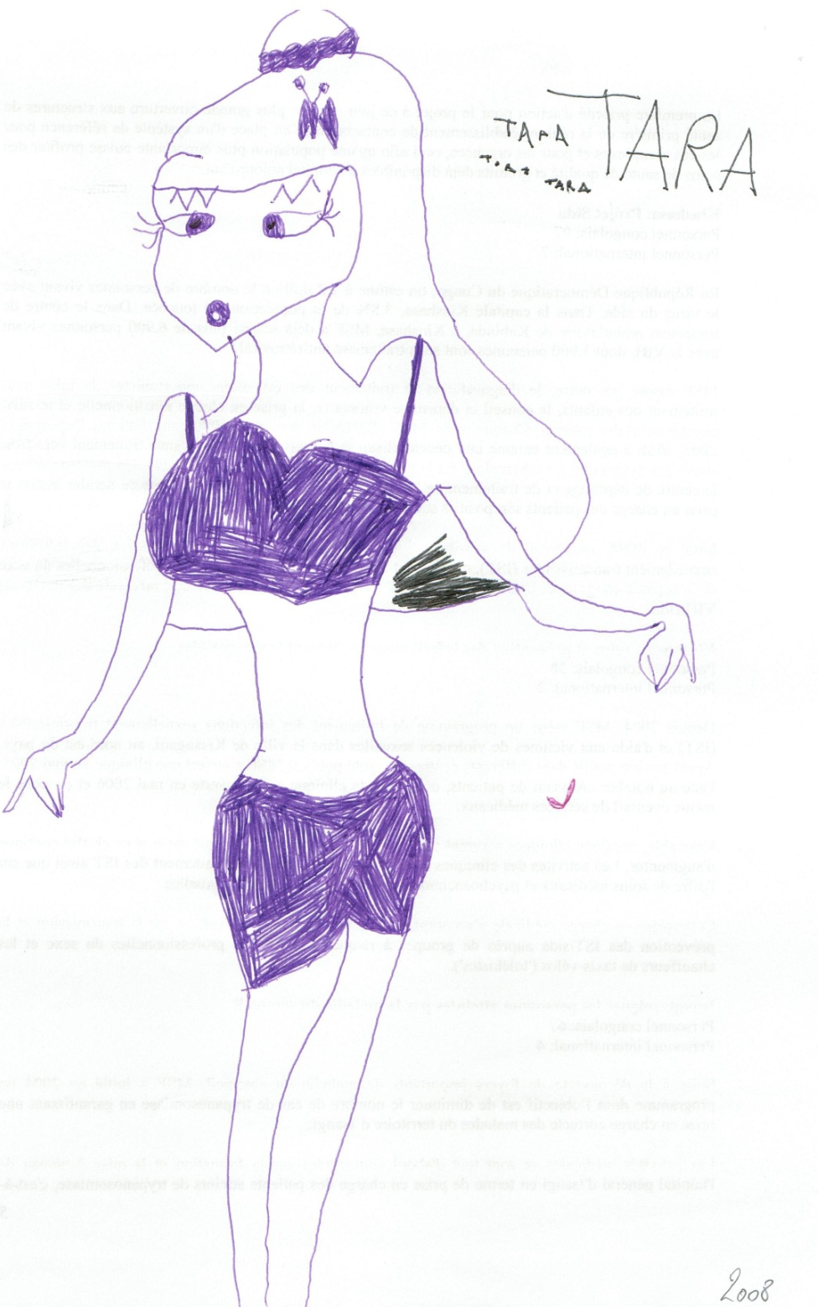

Slide 31
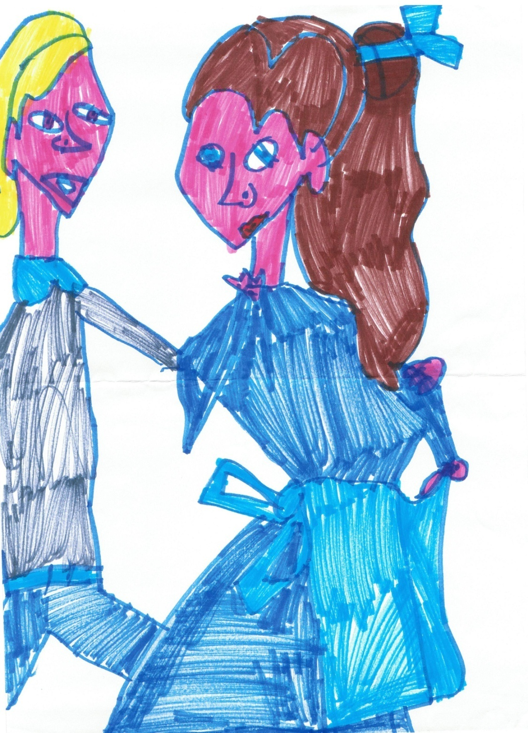

Slide 32
La souffrance de Georges

Slide 33
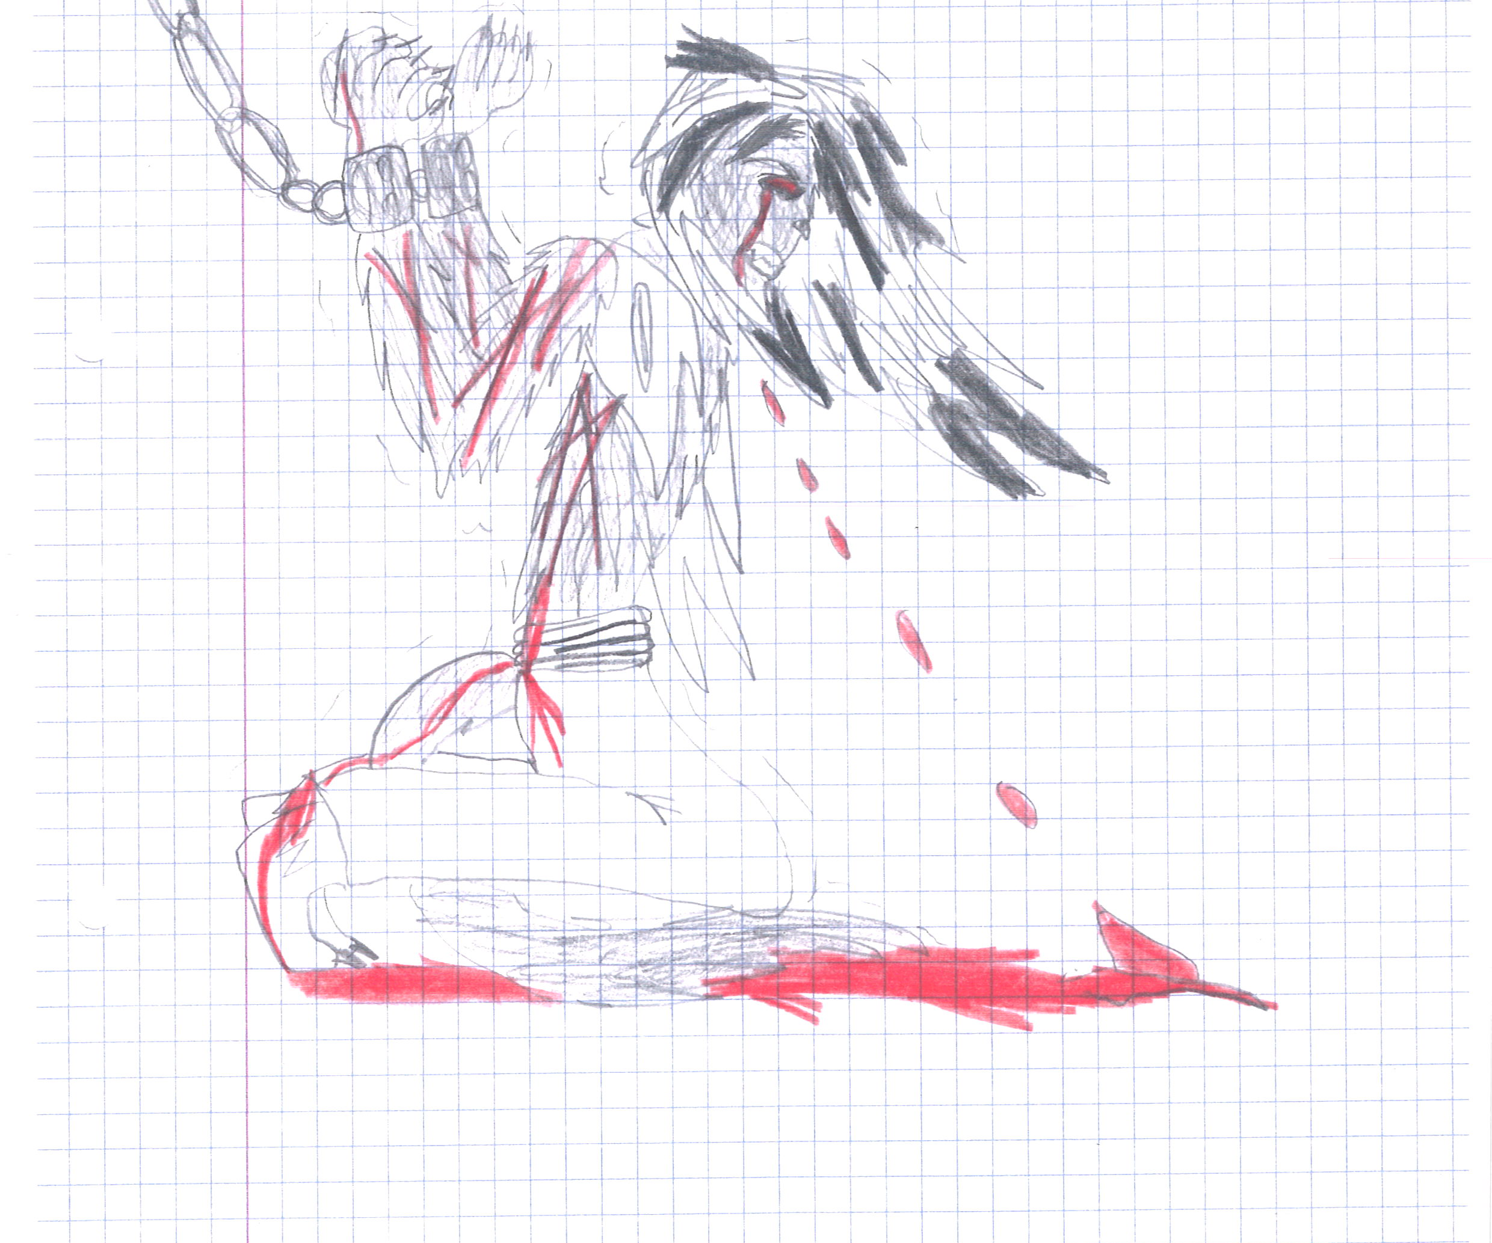

Slide 34
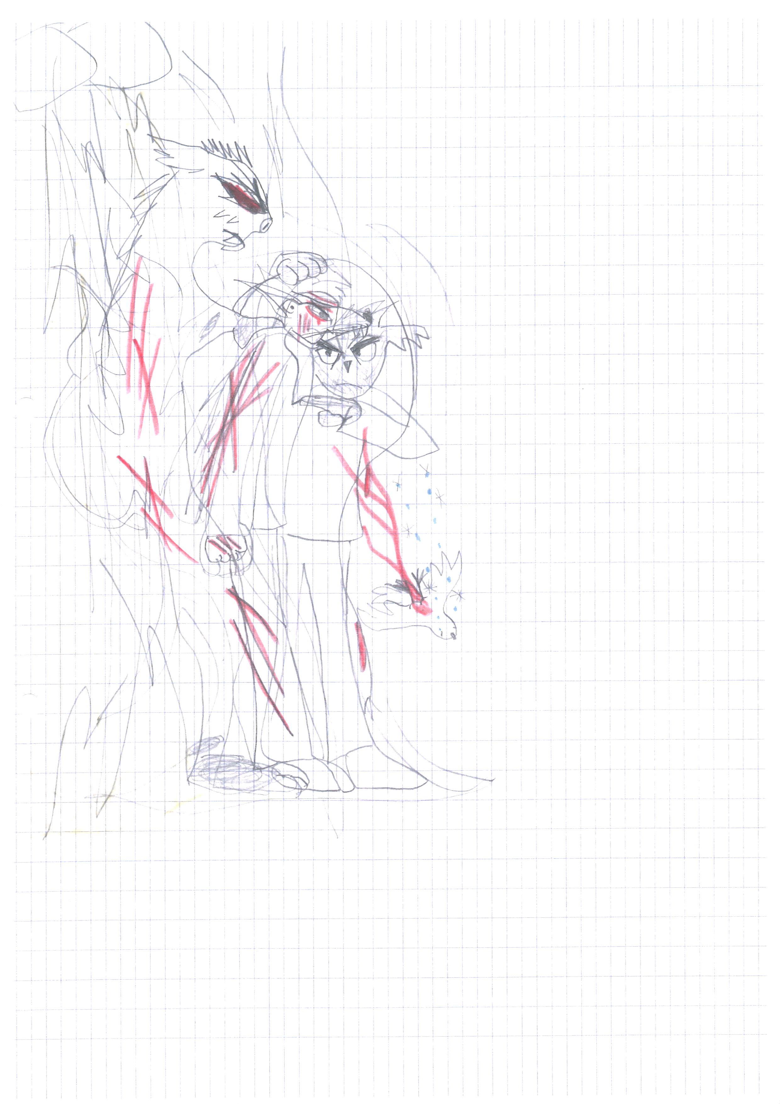

Slide 35
Un exemple de ce qu’il ne faut pas faire….
L’histoire de Loïc

Slide 36
Merci pour votre attention

